Slide 1




ÔN TẬP GIỮA HỌC KÌ I
(TIẾT 4)

Slide 2

Thứ tư ngày 10 tháng 11 năm 2021
Tiếng Việt
ÔN TẬP (tiết 4)
HOẠT ĐỘNG 1
Ghi lại các từ ngữ đã học theo chủ điểm.

Slide 3
Thương người như thể thương thân
M: nhân hậu
độc ác
nhân tài
nanh ác
nhân ái
cay độc
hiền lành
ác nghiệt
phúc hậu
bất hoà
độ lượng
bắt nạt
bênh vực
áp bức
nâng đỡ
bóc lột

Slide 4
Măng mọc thẳng
M: trung thực
dối trá
trung nghĩa
gian dối
thẳng thắn
gian trá
thành thật
gian lận
thật tâm
lừa bịp
chính trực
lừa lọc
tự trọng
bịp bợm

Slide 5
Trên đôi cánh ước mơ
M: ước mơ
ước muốn
mong ước
ước ao
mơ ước
ước mong
mơ tưởng
ước vọng

Slide 6
HOẠT ĐỘNG 2
- Tìm một thành ngữ hoặc tục ngữ đã học trong mỗi chủ điểm nêu ở hoạt động 1.
- Đặt câu với thành ngữ hoặc nêu hoàn cảnh sử dụng tục ngữ.
Thương người như thể thương thân
Măng mọc thẳng
Trên đôi cánh ước mơ

Slide 7
Thương người như thể thương thân
Ở hiền gặp lành
Môi hở răng lạnh
Một cây làm chẳng nên non
Ba cây chụm lại nên hòn núi cao
Máu chảy ruột mềm
Nhường cơm sẻ áo
Hiền như bụt
Lá lành đùm lá rách
Lành như đất
Trâu buộc ghét trâu ăn
Thương nhau như chị em gái
Dữ như cọp

Slide 8
Măng mọc thẳng
Thẳng như ruột ngựa
Giấy rách phải giữ lấy lề.
Thuốc đắng dã tật.
Đói cho sạch, rách cho thơm.
Cây ngay không sợ chết đứng.
Trung thực
Tự trọng

Slide 9
Trên đôi cánh ước mơ
Cầu được ước thấy
Ước sao được vậy
Ước của trái mùa
Đứng núi này trông núi nọ

Slide 10

HOẠT ĐỘNG 3
Lập bảng tổng kết về hai dấu câu mới học theo mẫu sau:
Dấu câu | Tác dụng
Dấu hai chấm | …
Dấu ngoặc kép | …

Slide 11

Lập bảng tổng kết về hai dấu câu mới học theo mẫu sau:
Dấu câu | Tác dụng
Dấu hai chấm
Dấu ngoặc kép
Là lời nói của một nhân vật.
Dùng phối hợp với dấu ngoặc kép hay dấu gạch đầu dòng.
Báo hiệu
bộ phận câu
đứng sau nó
Là lời giải thích cho bộ phận đứng trước.

Slide 12
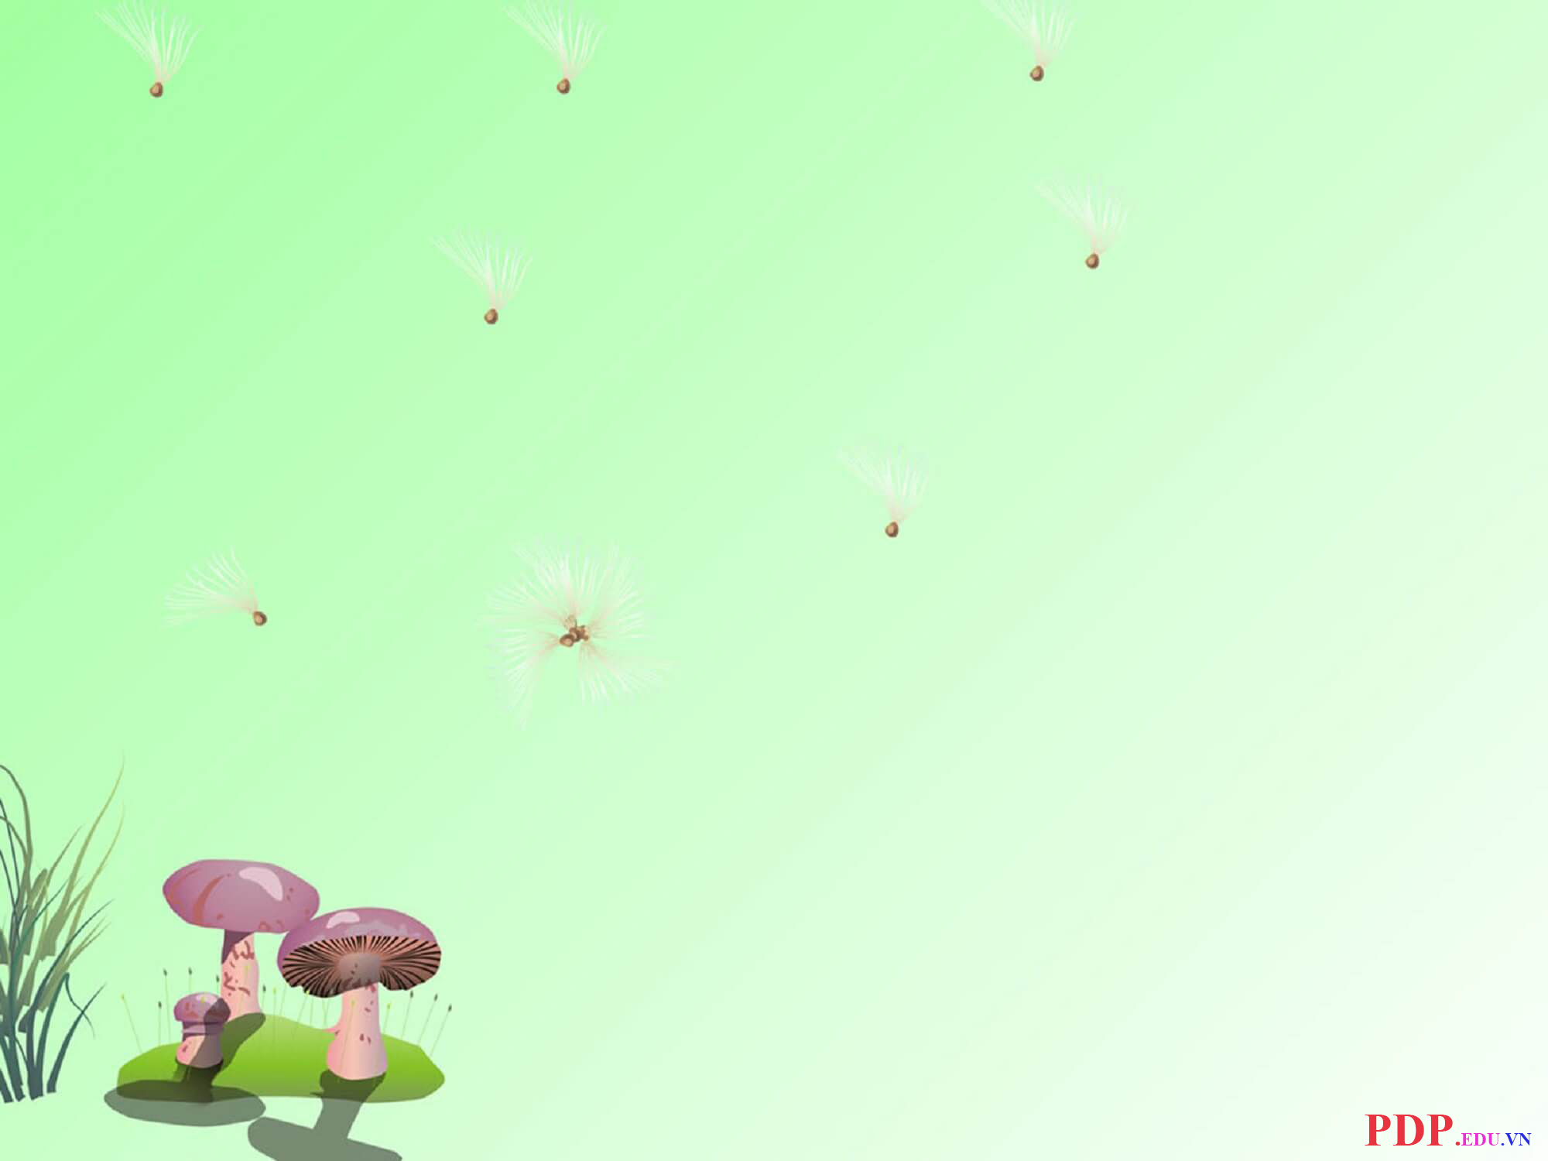
Lập bảng tổng kết về hai dấu câu mới học theo mẫu sau:
Dấu câu | Tác dụng | Ví dụ
Dấu hai chấm
Dấu ngoặc kép
Là lời nói của một nhân vật.
Cô giáo hỏi: “Sao trò không làm bài?”
Bố tôi hỏi:
- Hôm nay con có học trực tuyến không?
Báo hiệu
bộ phận câu
đứng sau nó
Là lời giải thích cho bộ phận đứng trước.
Khi ấy, tôi chợt hiểu rằng: cả tôi nữa, tôi cũng vừa nhận được chút gì của ông lão.

Slide 13

Lập bảng tổng kết về hai dấu câu mới học theo mẫu sau:
Dấu câu | Tác dụng | Ví dụ
Dấu hai chấm
Dấu ngoặc kép
Là lời nói của một nhân vật.
Cô giáo hỏi: “Sao trò không làm bài?”
Bố tôi hỏi:
- Hôm nay con có học trực tuyến không?
Báo hiệu
bộ phận câu
đứng sau nó
Là lời giải thích cho bộ phận đứng trước.
Khi ấy, tôi chợt hiểu rằng: cả tôi nữa, tôi cũng vừa nhận được chút gì của ông lão.
Dẫn lời nói trực tiếp của nhân vật hay của người được nhắc đến trong câu.
Bố thường gọi em tôi là “cục cưng” của bố.
Dùng thêm dấu hai chấm nếu lời nói trực tiếp là câu trọn vẹn hay một đoạn văn.
Ông tôi thường bảo: “Các cháu phải học giỏi môn Văn để nối nghề của bố”.
Đánh dấu những từ được dùng với nghĩa đặc biệt.

Slide 14

Lập bảng tổng kết về hai dấu câu mới học theo mẫu sau:
Dấu câu | Tác dụng | Ví dụ
Dấu hai chấm
Dấu ngoặc kép
Là lời nói của một nhân vật.
Cô giáo hỏi: “Sao trò không làm bài?”
Bố tôi hỏi:
- Hôm nay con có học trực tuyến không?
Báo hiệu
bộ phận câu
đứng sau nó
Là lời giải thích cho bộ phận đứng trước.
Khi ấy, tôi chợt hiểu rằng: cả tôi nữa, tôi cũng vừa nhận được chút gì của ông lão.
Dẫn lời nói trực tiếp của nhân vật hay của người được nhắc đến trong câu.
Bố thường gọi em tôi là “cục cưng” của bố.
Dùng thêm dấu hai chấm nếu lời nói trực tiếp là câu trọn vẹn hay một đoạn văn.
Ông tôi thường bảo: “Các cháu phải học giỏi môn Văn để nối nghề của bố”.
Đánh dấu những từ được dùng với nghĩa đặc biệt.
Chẳng mấy chốc, đàn kiến đã xây xong “lâu đài” của mình.

Slide 15

CHÚC CÁC EM
HỌC TỐT

